Slide 1
МАСЛЕНИЦА
Воспитатель:
Тарасова Н.П.
Март 2016г.

Slide 2
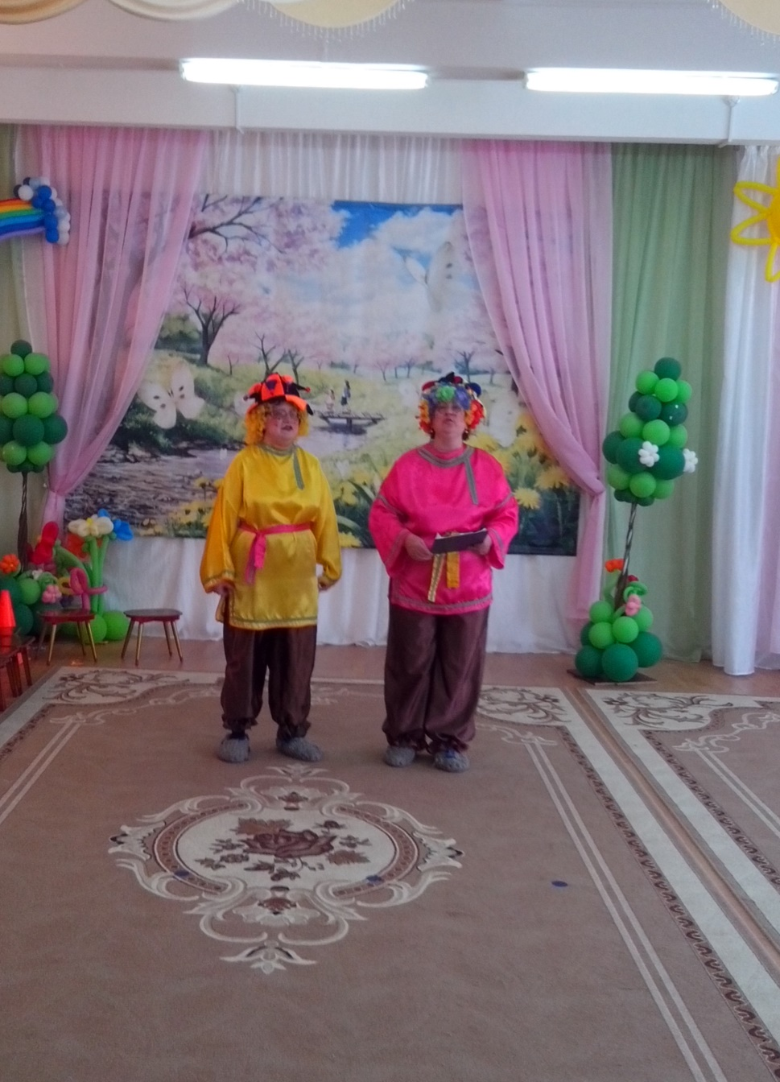
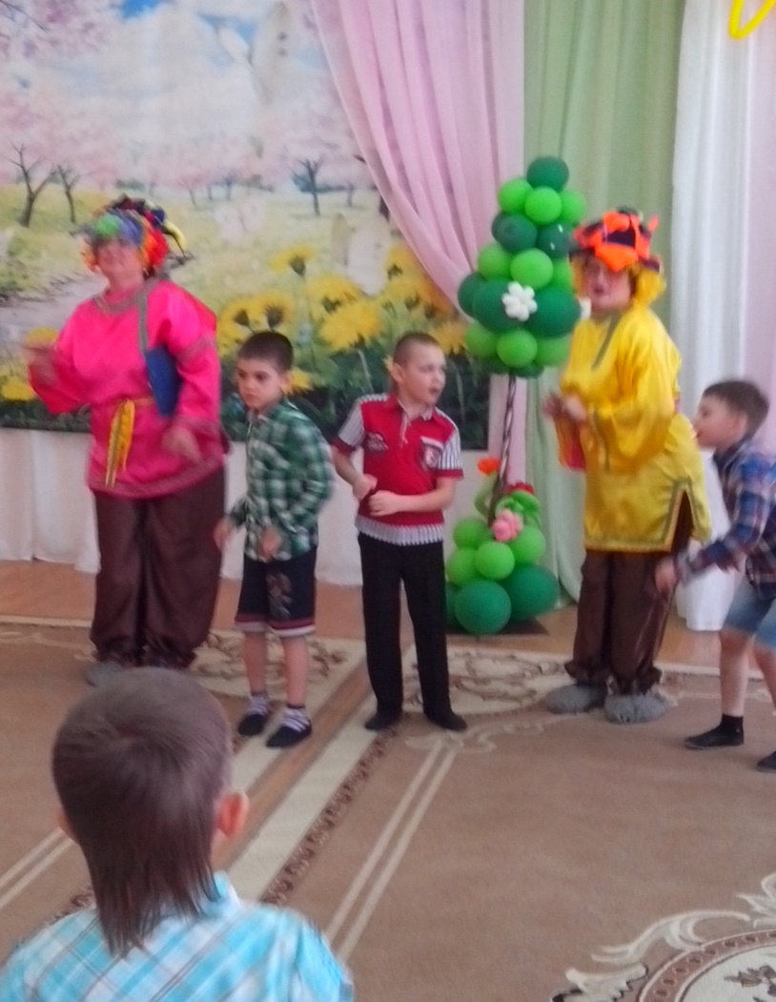
Скоморохи молодцы!
Ай, какие удальцы!
С ними было весело,
С ними пели песни мы.

Slide 3
На команды поделили,
Правило нам объяснили.
Прыгаем через костер,
Нас не обожжет огонь!

Slide 4
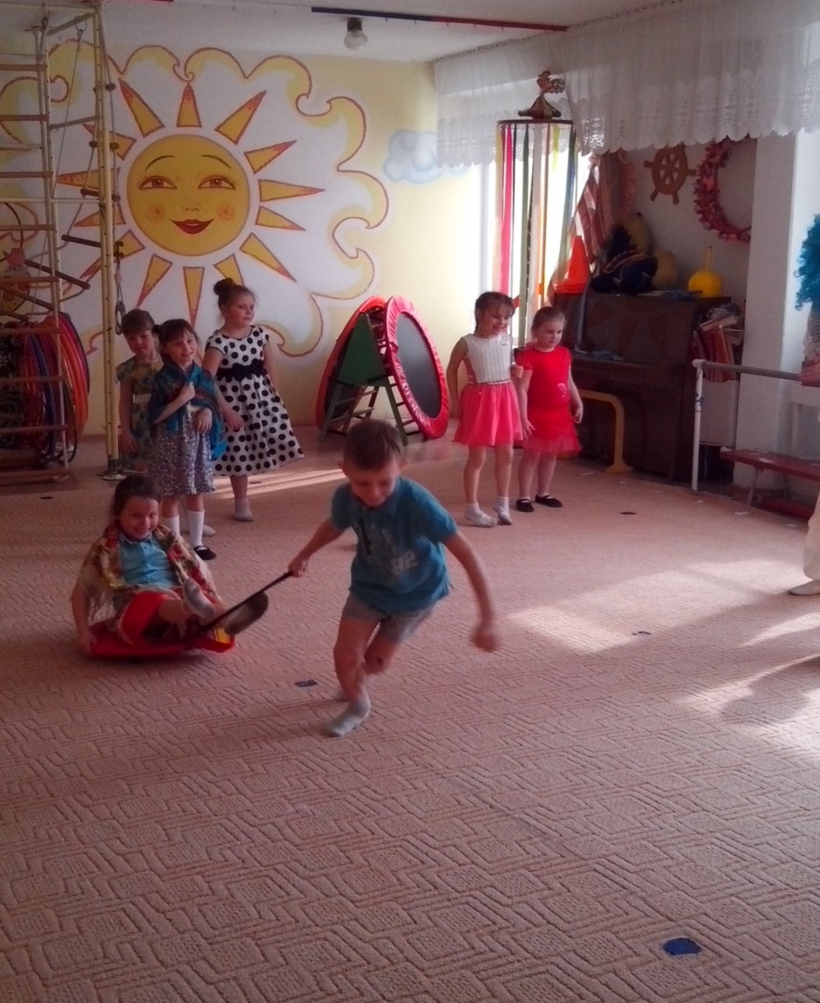
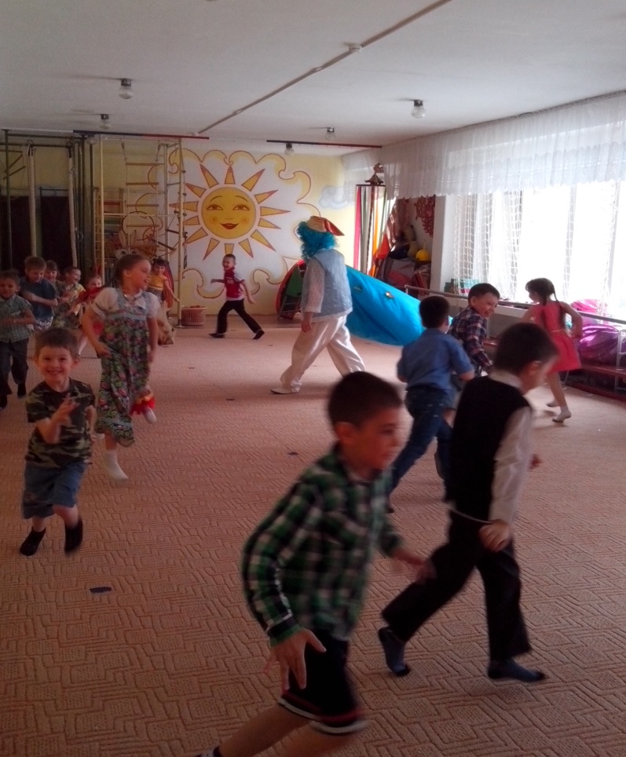
Мы девчонок покатали,
Посмеялись от души.
В догонялки поиграли,
Все забавы хороши!

Slide 5
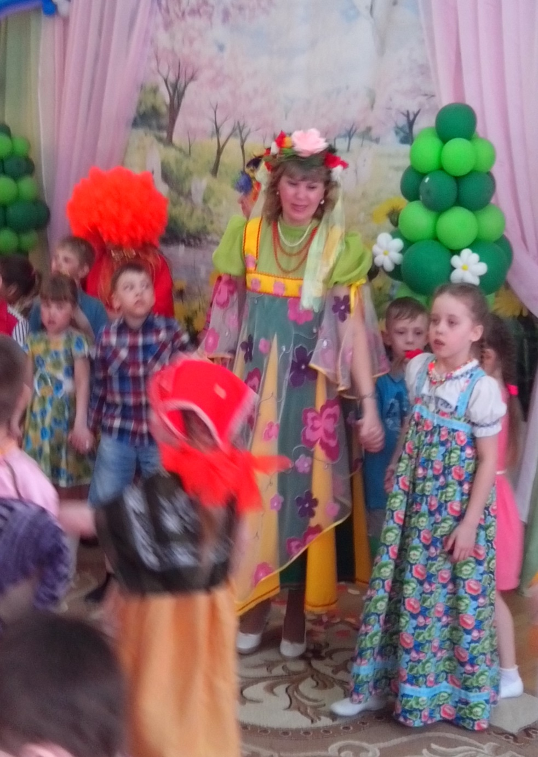
Вот красавица весна,
В детский садик к нам пришла.
Песню про нее споем,
Хоровод с ней заведем!

Slide 6
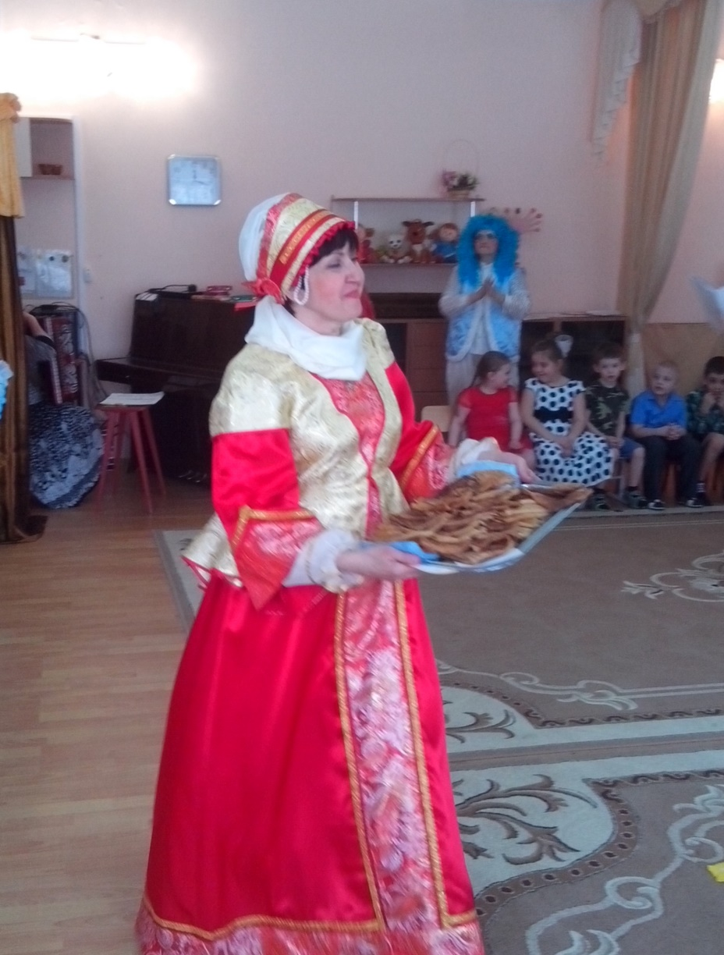
Мы играли, мы плясали
В хороводе запевали.
Масленица к нам пришла,
И блины нам принесла!

Slide 7
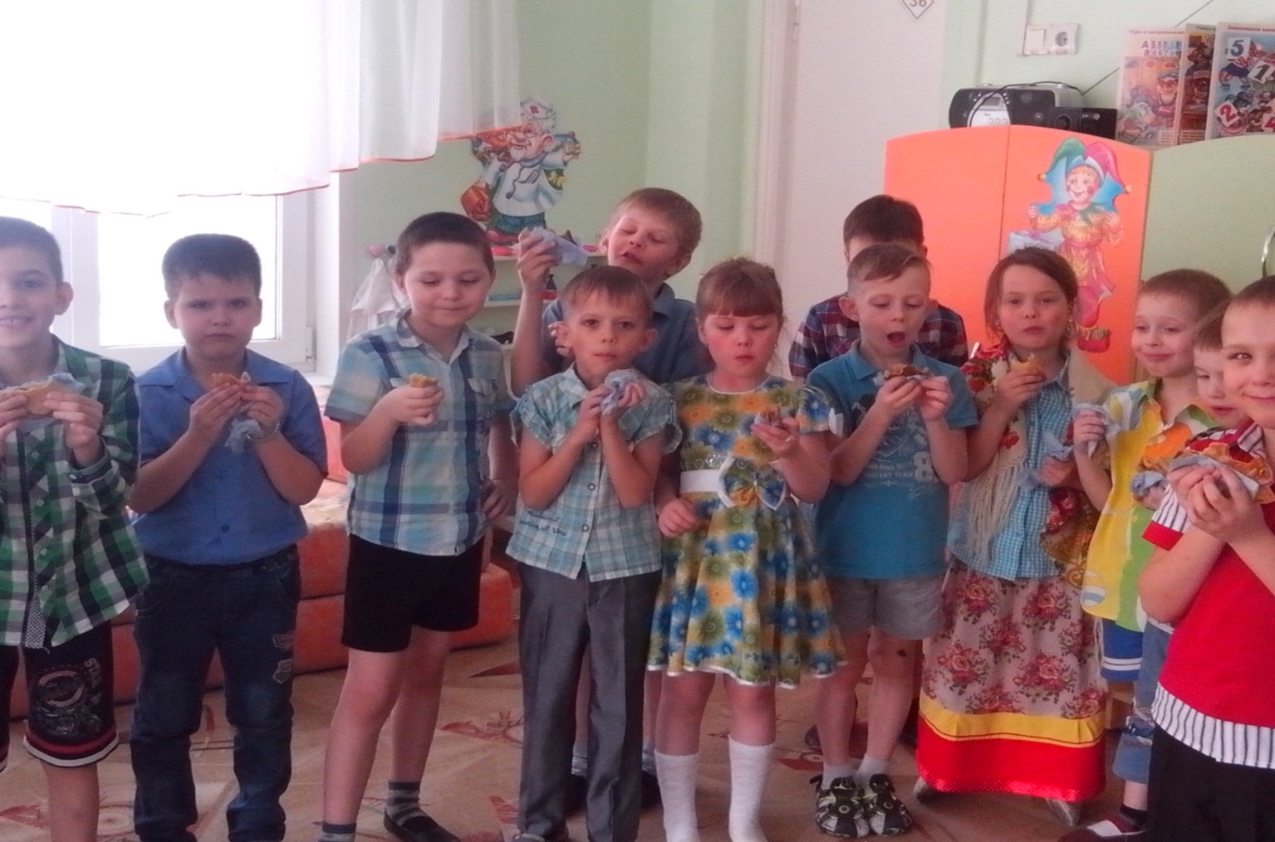
Праздник кончился и мы дружно кушаем блины.
Очень вкусные блины нам сегодня напекли.

Slide 8
Спасибо за внимание!

